Slide 1
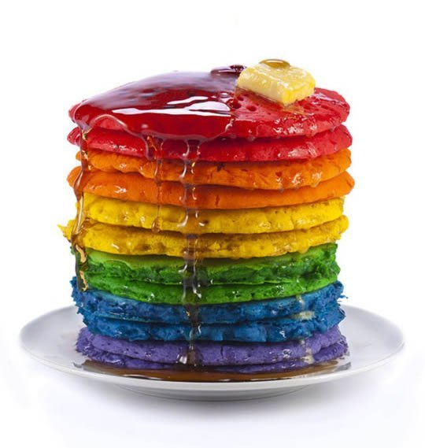
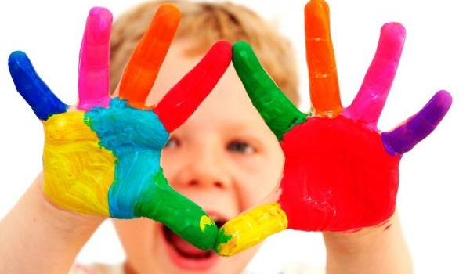
Колористика

Slide 2

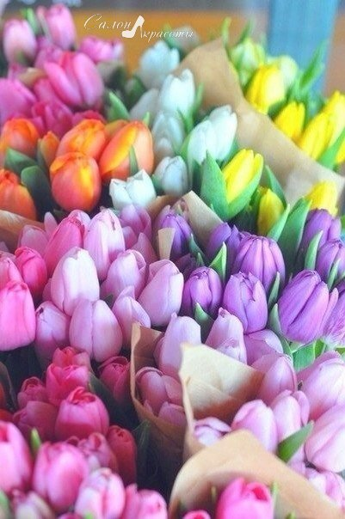
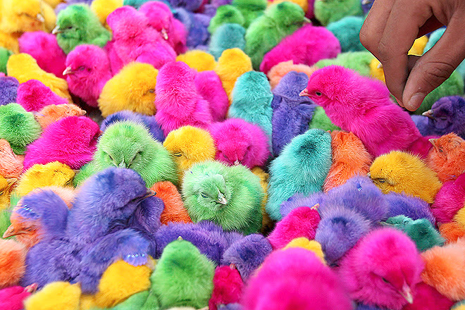

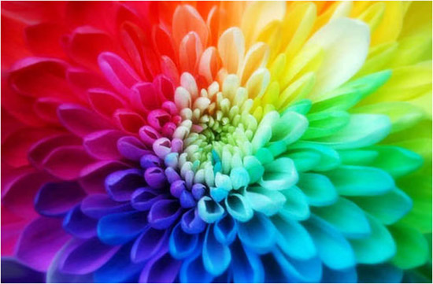
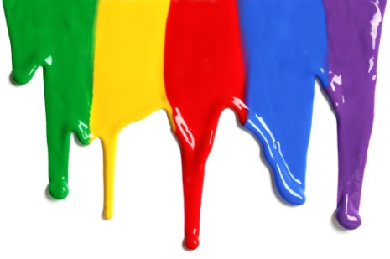
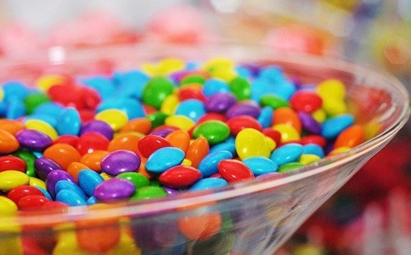
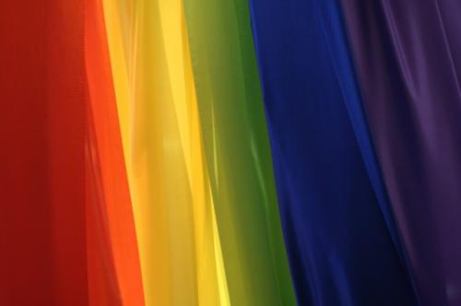
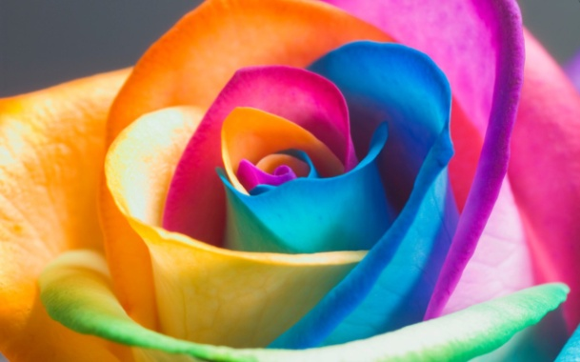
Колір значно впливає на нас: притягує нас, змушує робити покупки та викликає різноманітні емоції. Зумовлює раптові почуття і навіть фізіологічні реакції, від припливу кров до почуття холоду

Slide 3
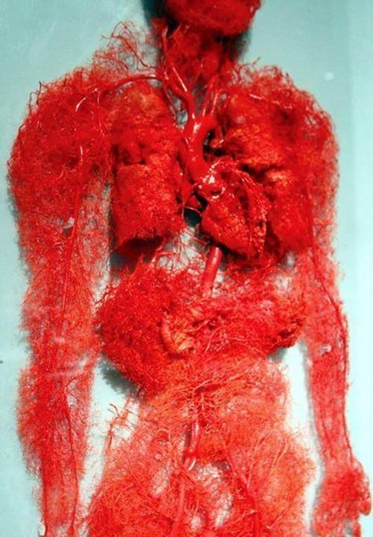
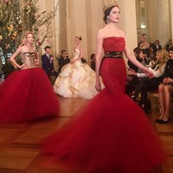
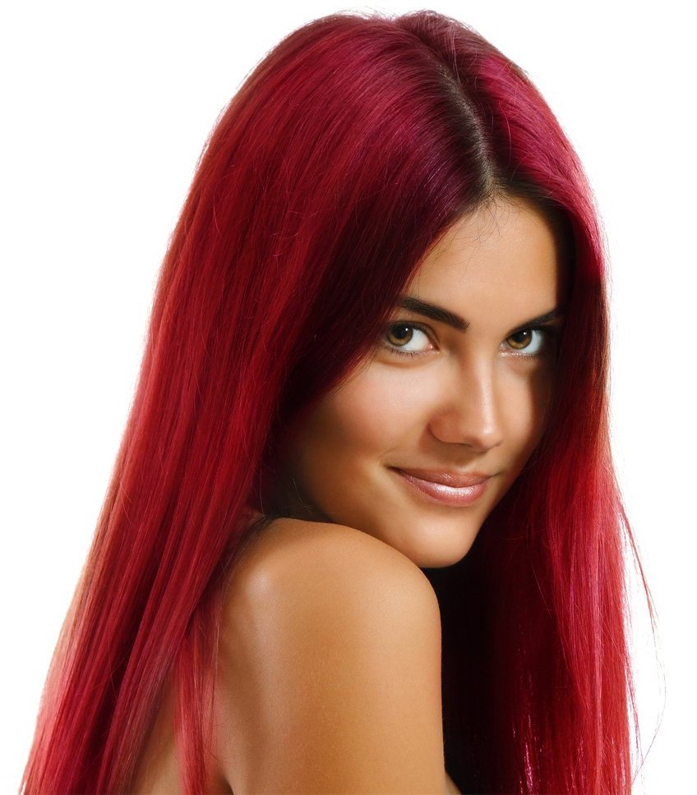
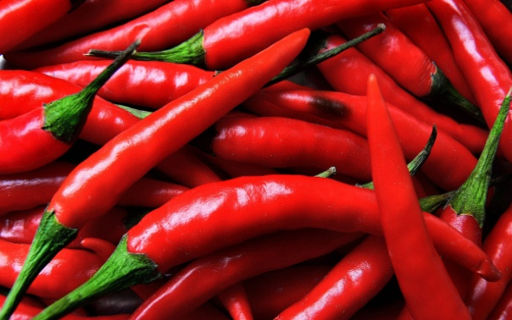
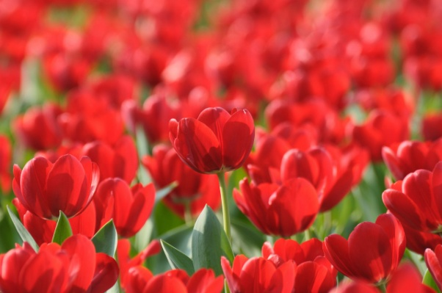
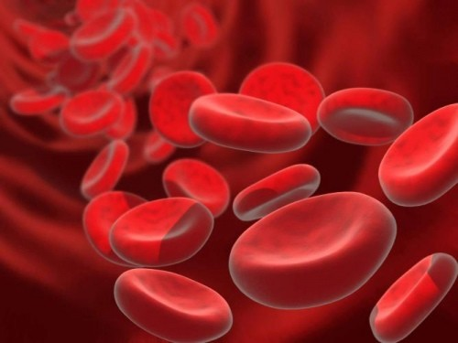
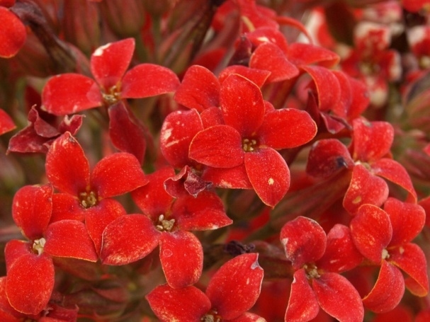
Червоний колір
Це найбільш емоційно насичений колір. Асоціюється з сонцем, вогнем, кров'ю. Ми бачимо червоний колір раніше всіх інших.

Slide 4
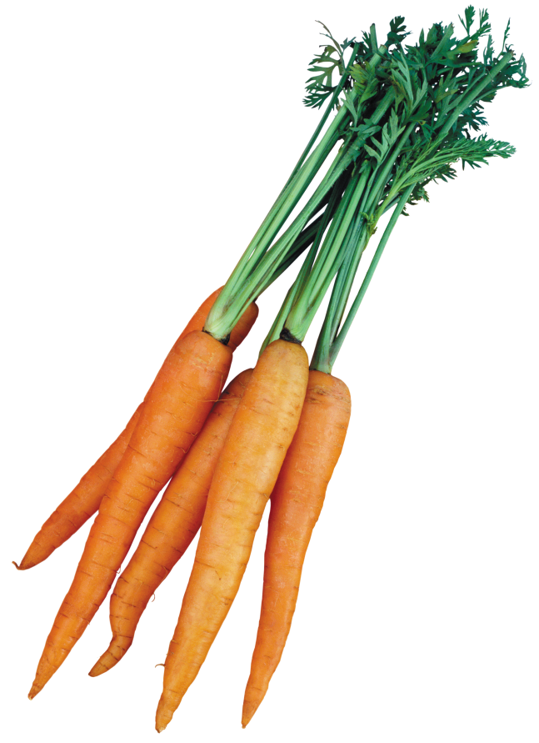
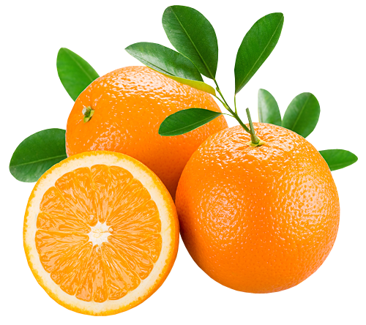
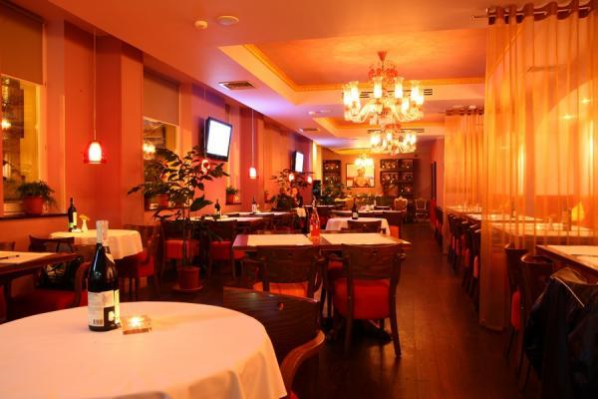
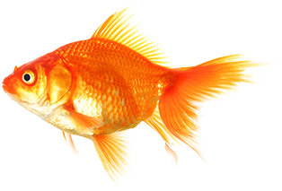
Помаранчевий колір
Це найактивніший стимулятор енергії, а від того й апетиту, от чому його так широко використовують в підприємствах швидкого харчування

Slide 5
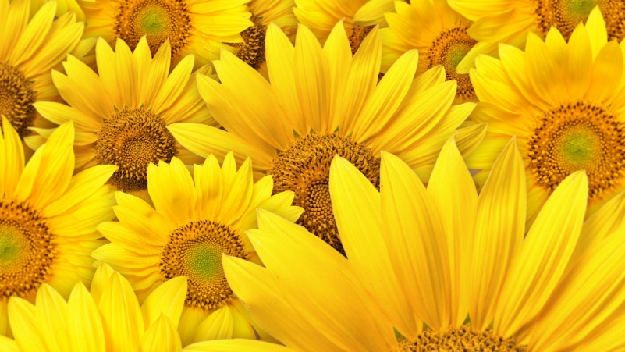
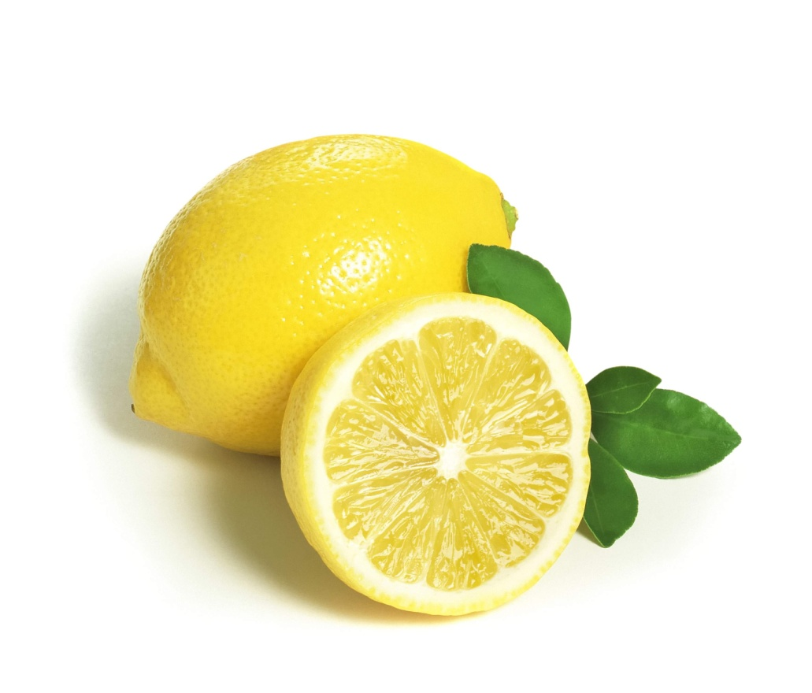
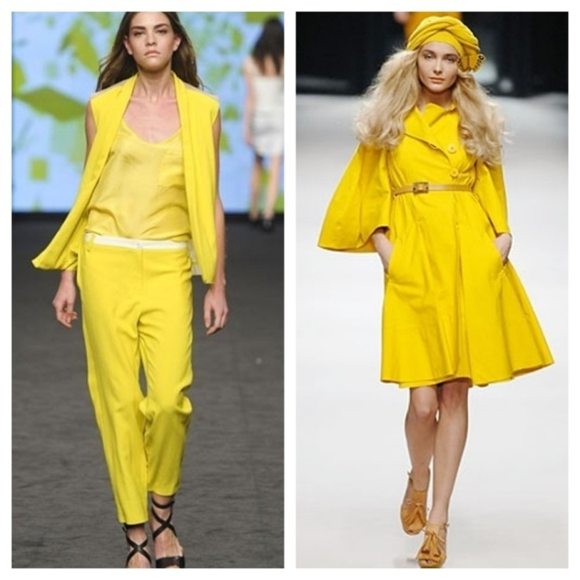
Жовтий колір
Це колір мудрості, ясності розуму, оптимізму, почуття гумору, практичності та інтелекту. Сприяє допитливості і пізнання

Slide 6
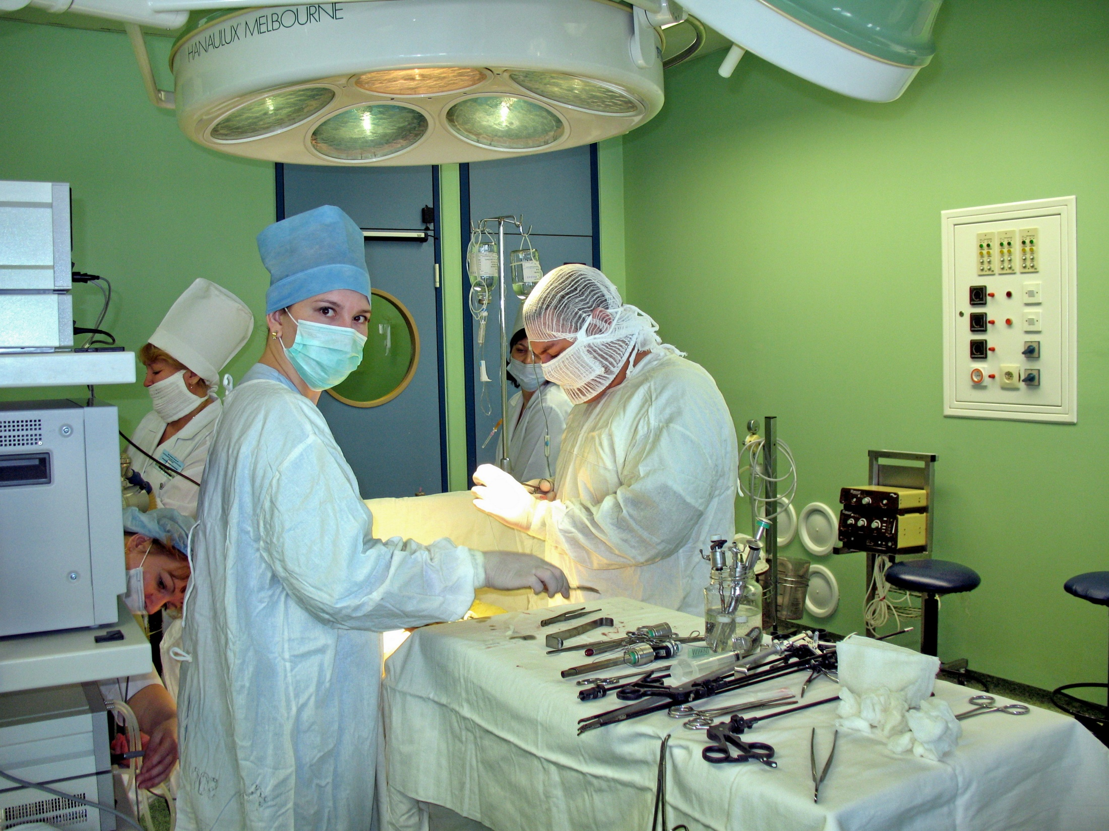
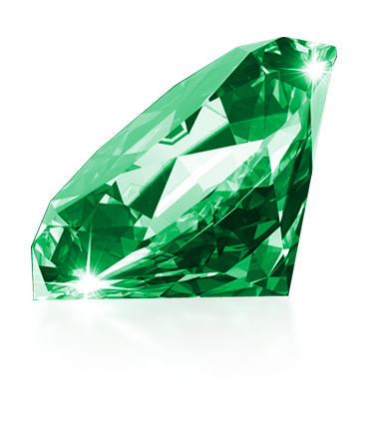

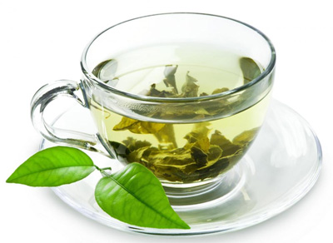
Зелений колір
В залежності від того, який відтінок в ньому переважає - теплий жовтий чи холодний синій, зелений колір збуджує або заспокоює. Це колір надії. Він дає нам відчуття спокою і розслаблення, от чому його так часто вибирають для приймальних покоїв лікарень і поліклінік

Slide 7
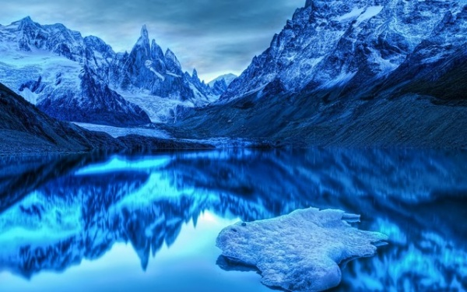
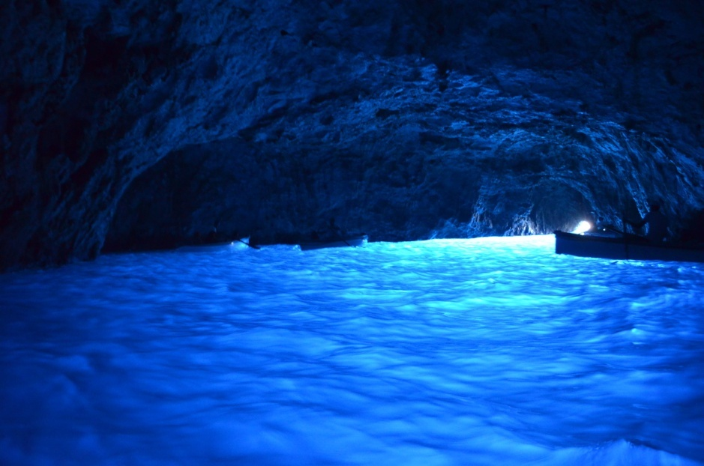
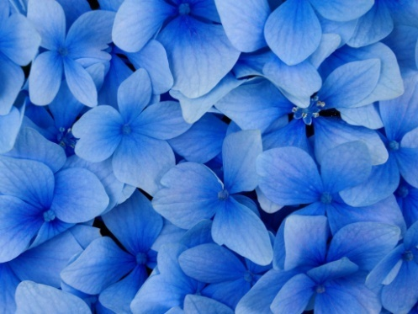
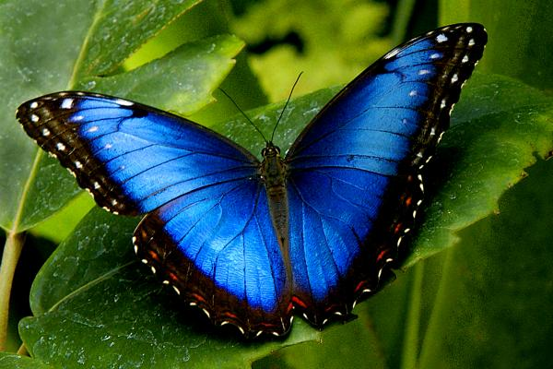
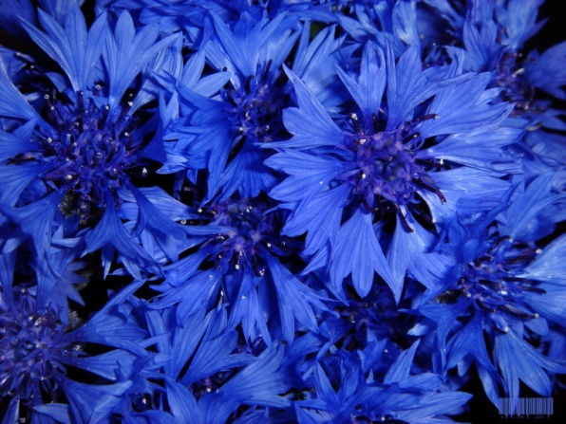
Синій колір
Синього так багато на нашій планеті і він має дуже важливе значення для нас. Це колір вічності, таємниці та глибокого спокою.

Slide 8
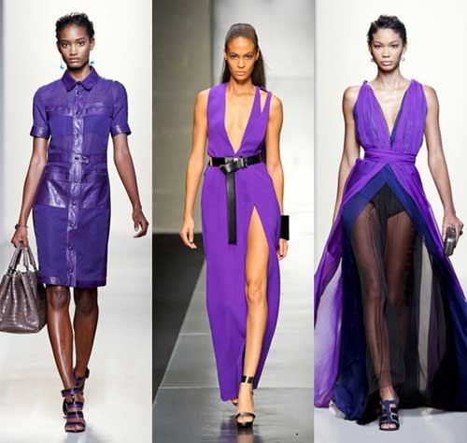
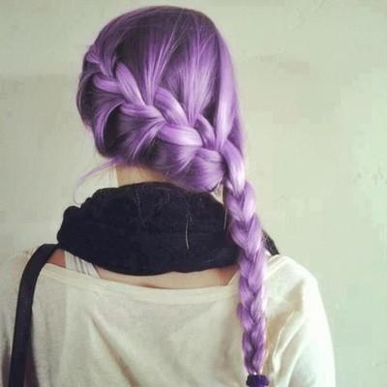
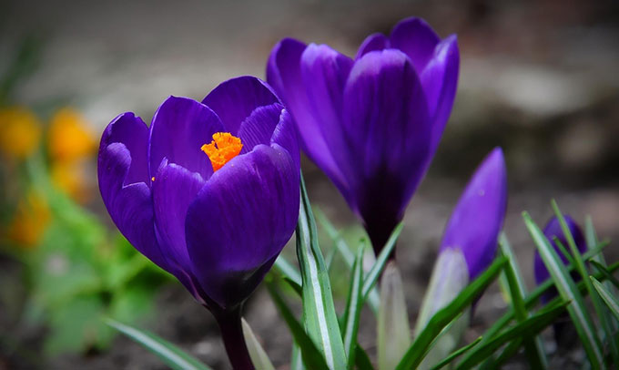
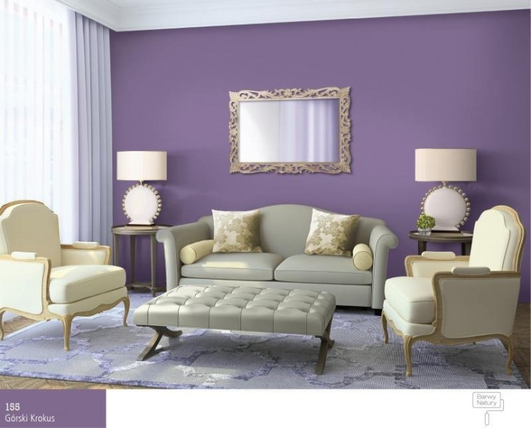
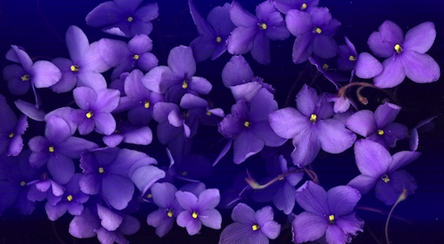
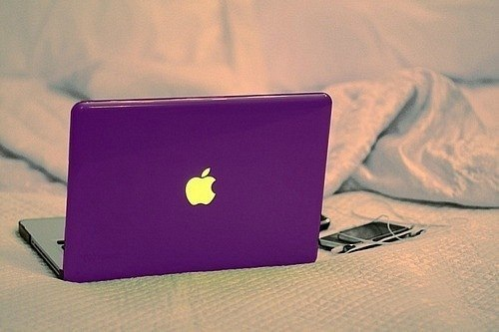
Фіолетовий колір
Це колір емоцій. В фен-шуй фіолетовий керує долею. Фіолетовий асоціюється з царською владою. Цей колір є втіленням духовності та аристократизму духа.

Slide 9
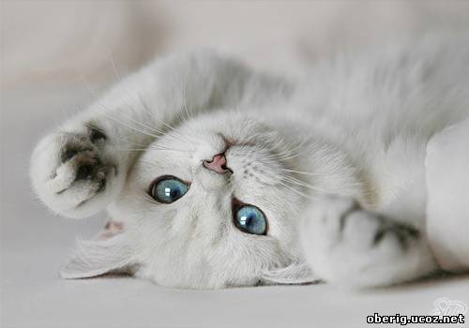
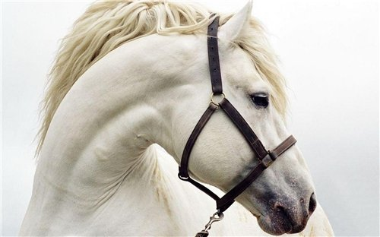
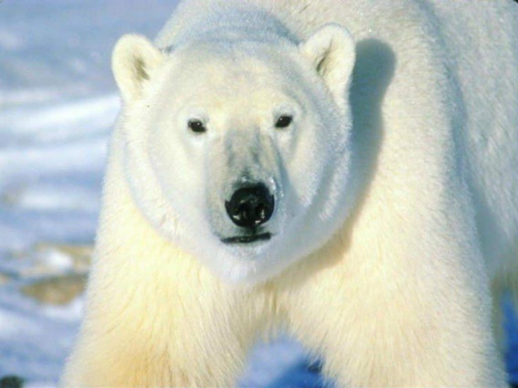
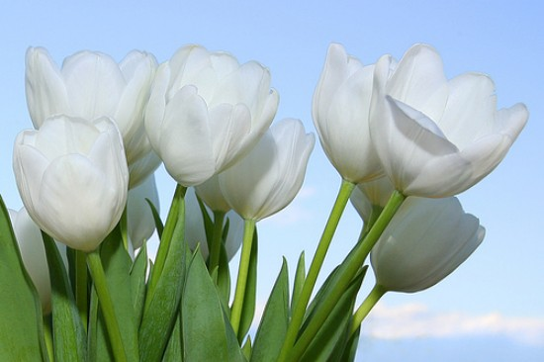
Білий колір
В минулому він не асоціювався з радістю і чистотою, як зараз, а був кольором смерті та мовчання. Зараз же - білий все визнаний символ легкості, чистоти та втіленням світла. Білі предмети візуально здаються легшими.

Slide 10
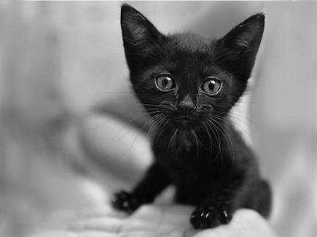
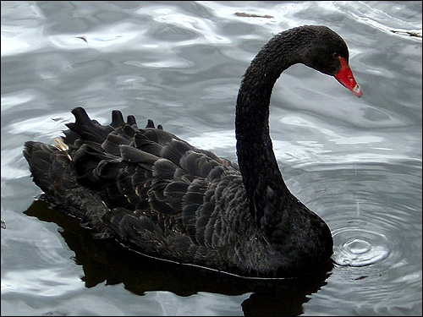
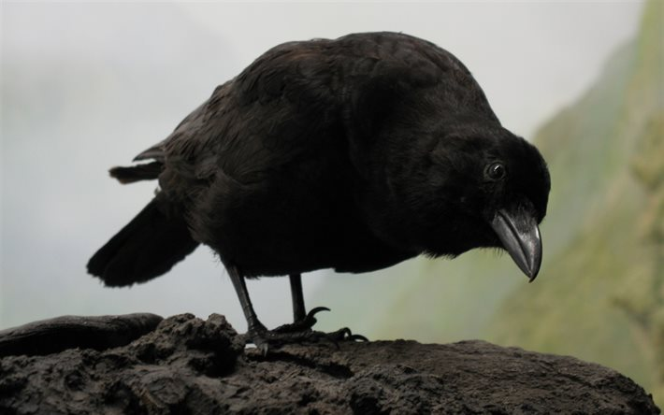
Чорний колір
Ще один колір-знак. І не обов'язково колір знак хаосу та небуття, страшного та містичного. Жінки в чорному вбранні почувають себе впевненіше, а чоловіки відчувають в собі силу до рішучих вчинків.

Slide 11
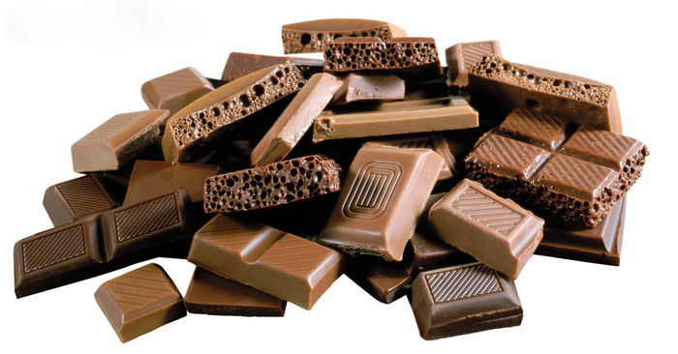
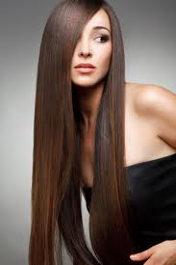
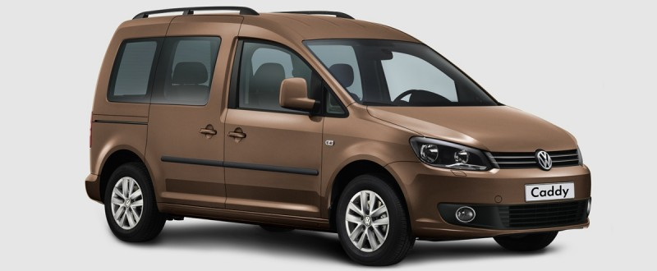
Коричневий колір
Колір матері-землі асоціюється з міцністю і надійністю.

Slide 12
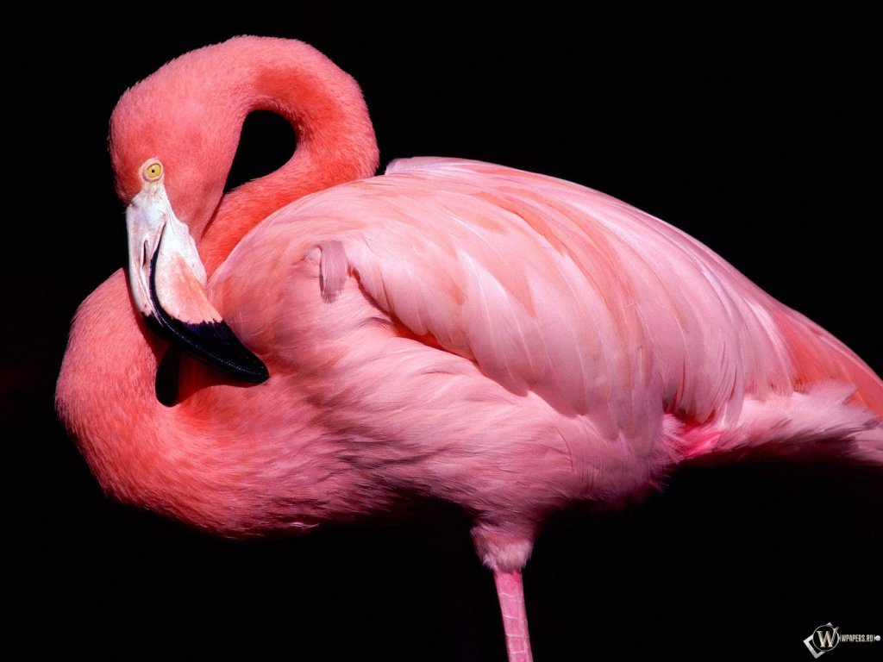
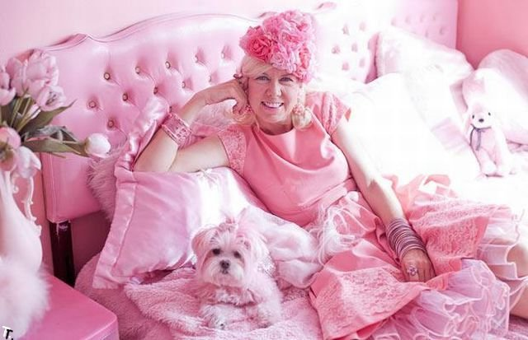
Рожевий колір
Рожевий колір — найкраще заспокійливе. Вчені з’ясували, що улюблений колір Барбі і всіх блондинок планети надає сприятливу заспокійливу дію, тому нерідко рожевим забарвлюють стіни в психіатричних лікарнях і в’язницях. Він заспокоює нерви і призводить думки в позитивне русло.

Slide 13
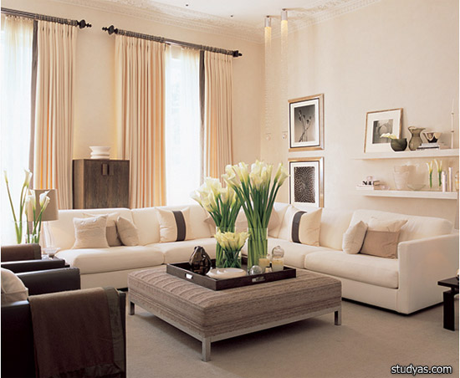


Бежевий колір
Бежевий символізує здоров'я і надійність, може посилювати апетит. В кімнаті може діяти заспокійливо. Завдяки ньому інші кольори виглядають глибшими і світлішими.

Slide 14

Життя красиве, коли кольорове !!!

